Slide 1
Speed Fanatic
Grupo 10 – Entretenimento:
Diego Polanski;
Guilherme de Almeida;
Henrique Monteiro;
Luis Toledo;
Samuel Alves;

Slide 2
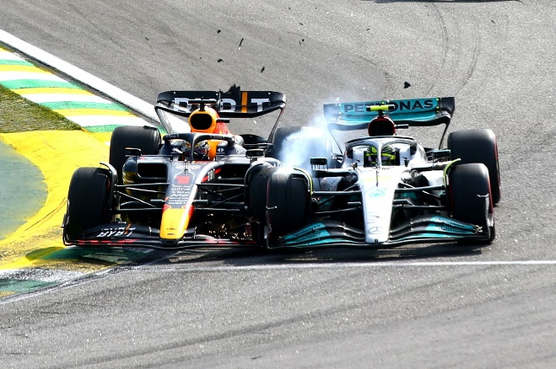
Razão da Escolha
O brasileiro sempre foi um completo apaixonado por Fórmula 1. Desde os tempos de Fittipaldi a nação tem o costume de ligar a TV aos Domingos e torcer para seu piloto favorito.
Após a era Felipe Massa, o Brasil foi perdendo o interesse nas corridas, já que não havia mais nenhum brasileiro na categoria.
Com o passar dos anos, o amor e o costume de ligar a televisão para ver a corrida vem voltando ao Brasil, agora ainda mais no público mais jovem, devido aos corredores mais jovens como Max Verstappen, Charles Leclerc e o heptacampeão Lewis Hamilton.

Slide 3
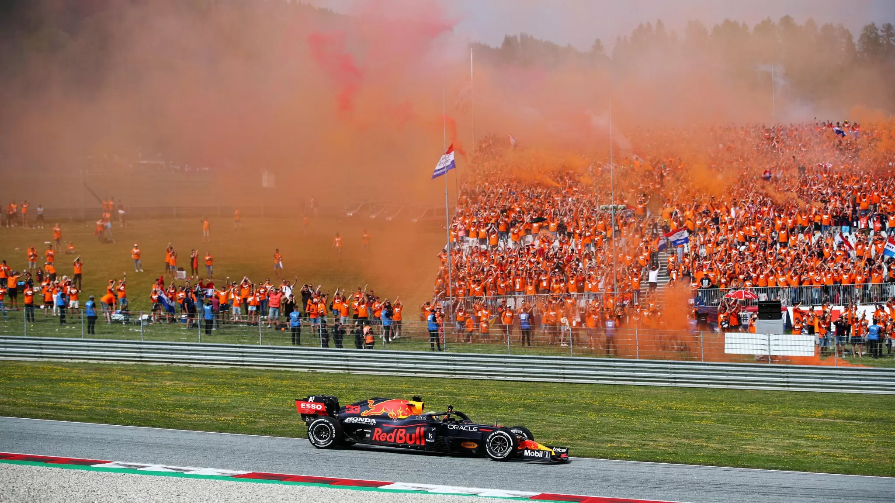
Razão da Escolha
Após uma pesquisa vimos que não é tão fácil o acesso à informações sobre Fórmula 1.
O jovem que quer conhecer mais sobre o automobilismo, terá dificuldade em saber das regras, as equipes, os pilotos, os carros, as pistas, notícias, entre outras informações.
Por isso vamos criar o app Speed Fanatic, com o intuito de dar um manual completo para o novo fã do esporte.
Vamos também ajudar o fã que já conhece o esporte, colocando notícias, atualizações e informações mais aprofundadas.

Slide 4
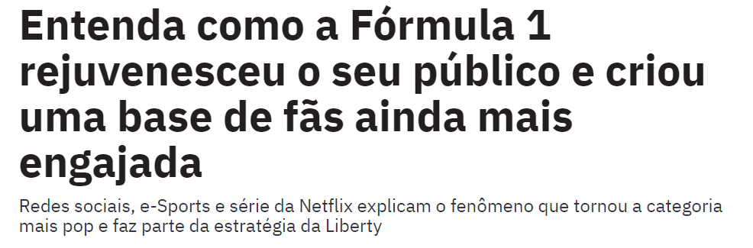
Público Alvo
Com a crescente da F1 no Brasil, tem – se uma necessidade de mais informações sobre o assunto.
O nosso aplicativo visa atender todas as necessidades dos fãs de corridas no Brasil.
Desde notícias até dicas de apostas esportivas.
Após uma grande queda no público entre os anos 2010 e 2018, recentemente o automobilismo vem ganhando força novamente no cenário brasileiro.
O público agora está mais jovem e engajado pelo esporte, muito devido ao uso das redes sociais.

Slide 5

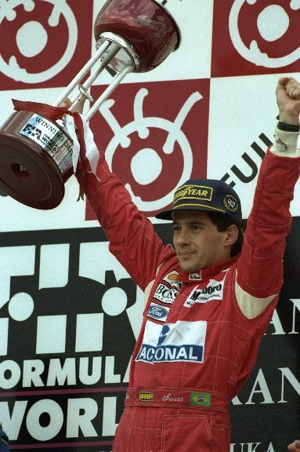
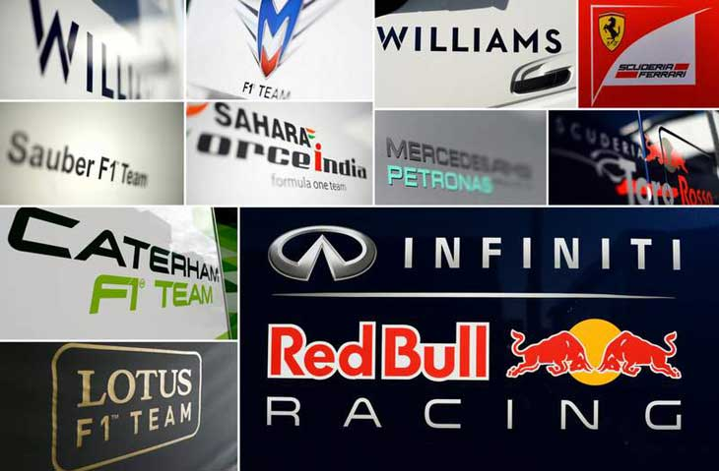
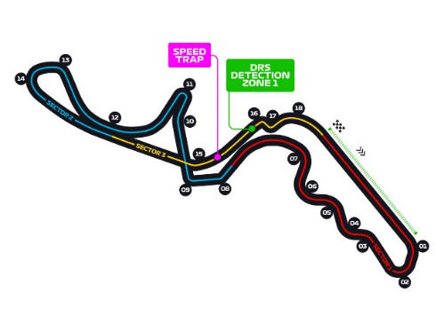

Itens do App
Login, por meio do gmail, facebook e instagram;
Fatos históricos da competição;
Lista com os campeões mundiais;
Detalhes de cada piloto;
Informações técnicas de cada equipe;
Todos os circuitos da F1;
Com informações técnicas da pista;
Informações dos países;
Preço de ingresso e pacotes de viagens;
Dicas de apostas em cada fim de semana de corrida;

Slide 6
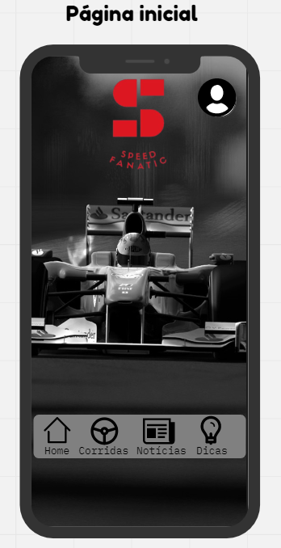
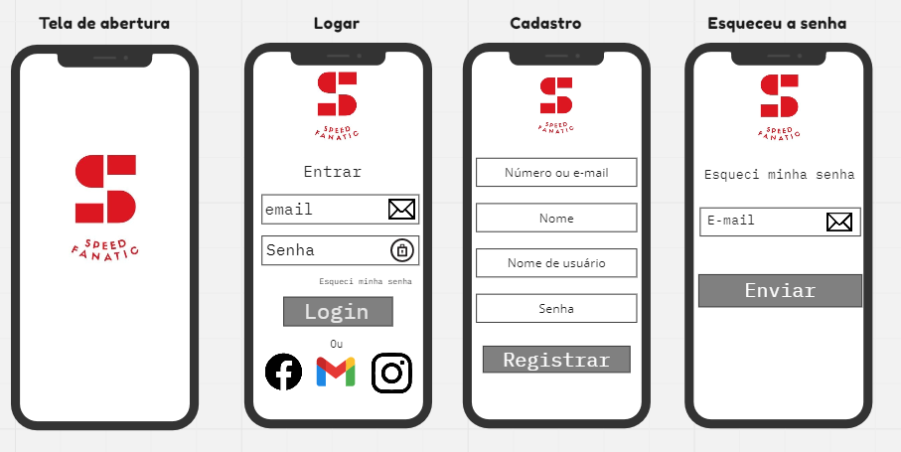
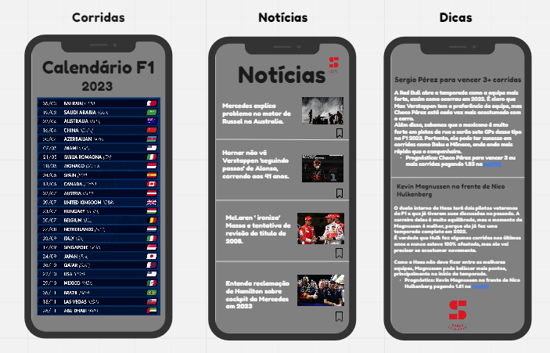
Interface do APP

Slide 7



Diferenciais
É possível encontrar diversos aplicativos deste tipo na internet, sobre diversos esportes, porém nenhum sobre automobilismo.
Nos inspiramos em apps já existentes:
Interface do app oficial da NBA e NFL;
Grade de horário e local de transmissão do OneFootball;
Tips do 365Score e Flashscore;
Desejamos juntar no mesmo app, ideias de diferentes portais, com a vantagem de ser o único sobre Fórmula 1.
Além disso vamos incluir, o preço de ingressos e pacotes de viagem, caso o usuário queira planejar par ver uma corrida de pero.

